Slide 1
Entity-Relationship Design Issues 将现实世界的概念建模为实体还是属性
两个问题
什么构成属性?
什么构成实体?
回答这两个问题，要根据
被建模的现实世界的企业的结构
被讨论的属性的相关语义
判断建模为实体还是属性的原则：
当描述发生在实体间的行为时采用联系
例：为教师的名字建模
将(一名教师的)name属性视作一个实体就不太合适；
将name 说成是一个实体本身就很不具有说服力(与电话相反)
恰当的做法是将name 视作instructor 实体的一个属性。

Slide 2
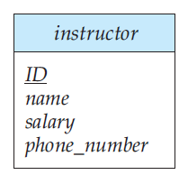
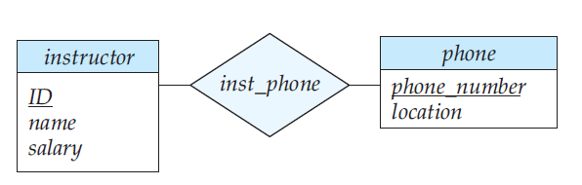
Entity-Relationship Design Issues 将现实世界的概念建模为实体还是属性
例：为教师拥有电话建模
方案一：把电话建模为属性
为实体instructor新增属性phone_number
将电话建模成一个单值属性phone_number，暗示每个教师恰好有一个电话号码(用NULL表示没有电话号码)
将电话建模成一个多值属性phone_number，暗示每个教师有多个电话号码
方案二：把电话建模为单独的实体phone
实体instructor和实体phone之间的联系为inst_phone
实体instructor
实体phone ： 具有属性phone_number 和location
联系inst_phone：表示教师与他所拥有的电话之间的关联
将电话建模成一个实体phone，通过联系集允许每个教师可以有若干个电话号码(包括零个)
这两种建模方案的主要差别是：把电话单独建模为实体phone，可以跟踪关于电话的额外信息，如电话的位置、类型（移动的、视频的或普通的老式电话），或共享该电话的所有的人。

Slide 3
Entity-Relationship Design Issues 将现实世界的概念建模为实体还是属性
常犯的错误
常犯的错误之一：用一个实体的主码作为另一个实体的属性，而不是用联系
例：即使每名教师只指导一名学生，将student的lD作为instructor 的属性也是不正确的。
用advisor 联系代表学生和教师之间的关联才是正确的方法，因为这样可以明确地表示出两个实体之间的关系，而不是将这种关系隐含在属性中。
常犯的错误之二：将相关实体的主码属性作为联系的属性。
例： s_ID( student 的主码属性) 和i_lD( instructor 的主码属性) ，不应该在advisor 联系中作为属性出现！因为在联系中已经隐含了这些主码属性。

Slide 4
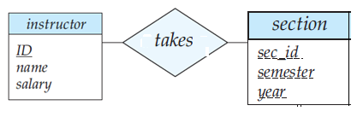
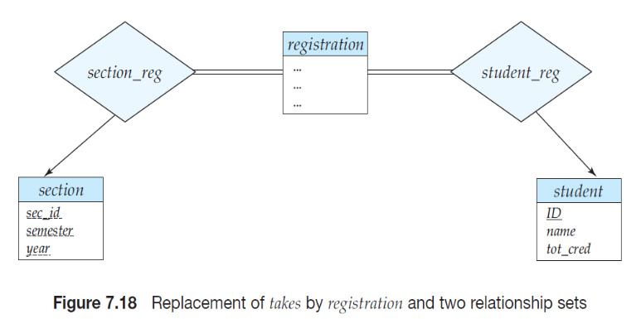
Entity-Relationship Design Issues 建模为实体还是联系
例：对学生选择课程（的某一次开课）建模
方案一：建模为联系
采用takes联系对学生选择课程的某一次开课建模
方案二：将联系提升为实体来建模
想像对于每个学生选的每门课程有一个课程-注册记录
registration实体：代表课程-注册记录的实体
每个registration 实体实例恰好与一个学生和一次开课相关联
section_reg ：关联registration和section（course）的联系
student_reg：关联registration和student 的联系
注意：双线表示registration 实体全部参与
建模为实体还是联系的区别
以上两种方法都准确表达了大学的信息
使用takes 的方法更紧凑也更可取
如果注册办公室通过课程-注册记录与其他信息相关联，那么最好让它本身为一个实体。
判断建模为实体还是联系的原则
当描述发生在实体间的行为时采用联系

Slide 5
Entity-Relationship Design Issues 建模为二元联系还是多元联系
数据库中的联系通常都是二元的，有一些是三元联系，四元以上的联系很少见（基本上没有！）
非二元联系可以用多个二元联系来更好地表示
例：
可以创建一个三元联系parent，将一个孩子与TA的母亲和父亲相关联
三元联系parent可以用两个二元联系分别来表示：
mother：孩子与TA的母亲相关联
father ：孩子与TA的父亲相关联
记录孩子的母亲，即使我们不知道父亲是谁
使用mother和father 两个二元联系可以轻松实现这个功能
在三元联系parent中使用一个空值也可以实现这个功能
在这个例子中用二元联系更好！

Slide 6
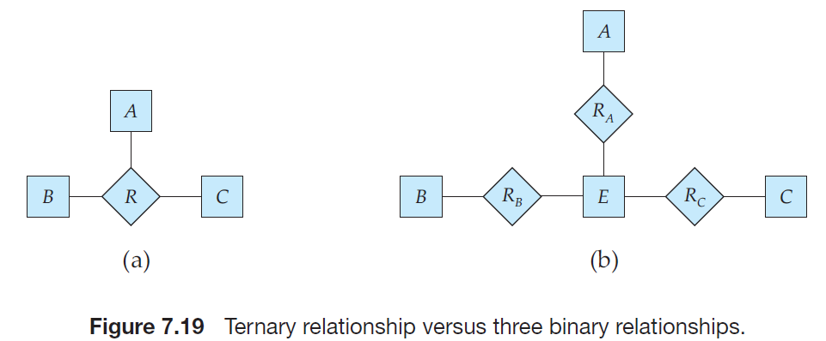
Entity-Relationship Design Issues 建模为二元联系还是多元联系
将n元联系转换为一组二元联系的规则
三元联系转换为二元联系
考虑一个抽象的三元( n=3) 联系集R，它将实体集A 、B 和C 联系起来
用实体集E 替代联系集R
创建三个联系集
R_{A} ，关联E和A
R_{B} ，关联E和B
R_{C} ，关联E和C
如果联系集R 有属性，那么将这些属性赋给实体集E；
进一步，为E创建一个特殊的标识属性 e_{i} (因为它必须能够通过其属性值来区别实体集中的各个实体) 。
针对联系集R 中的每个联系(a_{i} , b_{i} , c_{i} )，在实体集E中创建一个新的实体e_{i}
然后， 在三个新联系集中，分别插入新联系如下:
在R_{A}中插入(e_{i} , a_{i})
在R_{B} 中插入(e_{i} , b_{i})
在R_{C} 中插入(e_{i} , c_{i})

Slide 7
Entity-Relationship Design Issues 建模为二元联系还是多元联系
可以将三元联系转换为二元联系的过程推广到n元联系的情况！
可以限制E-R 模型只包含二元联系集， 这种限制并不总是令人满意的：
对于为表示联系集而创建的实体集，我们可能不得不为其创建一个标识属性。该标识属性和额外所需的那些联系集增加了设计的复杂程度以及对总的存储空间的需求
n元联系集可以更清晰地表示几个实体集参与单个联系集
有可能无法将三元联系上的约束转变为二元联系上的约束
例：考虑一个约束，表明R 是从A、B到C多对一的，也就是，来自A和B的每一对实体最多与一个C实体关联。
这种约束就不能用联系集R_{A}、R_{B} 和R_{C} 上的基数约束来表示

Slide 8
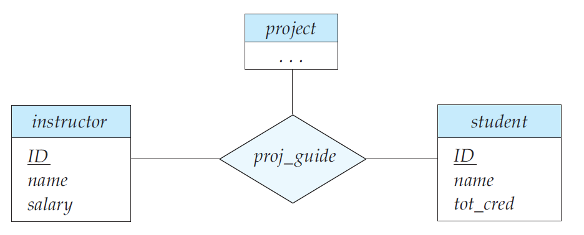
Entity-Relationship Design Issues 建模为二元联系还是多元联系
例：联系proj_guide，它关联instructor、student和project
（不按上面转换规则！）直接将proj_guide 拆分为instructor和project之间的二元联系和student和project 之间的二元联系。如果这么做：
可以记录教师Katz同学生Shankar和Zhang一起参与项目A 和B;
无法记录Katz同Shankar一起参与项目A并且同Zhang一起参与项目B，而不是同Zhang一起参与项目A 或者同Shankar 一起参与项目B
（按上面转换规则！）联系proj_guide可以通过创建一个如上所述的新实体集来拆分为二元联系。然而， 这么做却不是很自然！

Slide 9
Entity-Relationship Design Issues 建模时决定联系的描述性属性的布局
一个联系的映射基数比率会影响联系属性的布局：
多对多联系的属性不能放到参与该联系的实体中
一对一联系或一对多联系的属性可以放到一个参与该联系的实体中
一对一联系的属性可以放到任意一个参与联系的实体中
一对多联系的属性仅可以重置到参与联系的"多"方的实体中

Slide 10
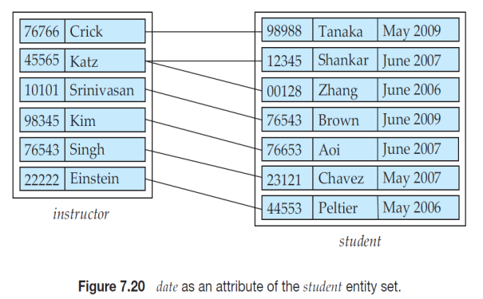
Entity-Relationship Design Issues 建模时决定联系的描述性属性的布局
例： 定义advisor是一对多的联系集
一个教师可以指导多个学生， 但每个学生只能有一个导师
表示教师何时成为学生导师的属性date可以放到student 实体中
由于每个student实体最多和一个instructor实体相关联，因此将属性date放在student实体中和将属性date放在advisor 联系中具有相同的含义
设计时将描述性属性作为联系的属性还是实体的属性这一决定应该反映出被建模企业的特点
如果date 作为advisor 的属性，语义清楚（表明该日期是成为学生导师的日期）
如果把date放在student实体中，语义就容易模糊（被大学录取的日期？还是教师成为学生导师的日期？）

Slide 11
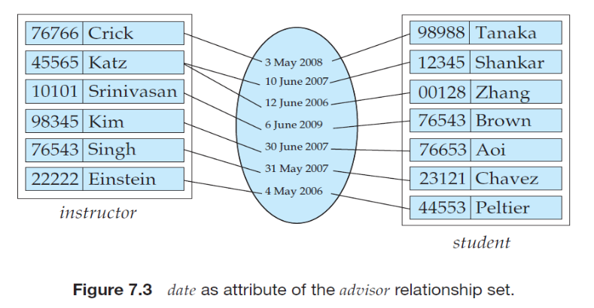
Entity-Relationship Design Issues 建模时决定联系集的描述性属性的布局
例：定义advisor 是多对多的联系
一个教师可以指导一个或多个学生，一个学生可以被一个或多个教师指导
表示教师何时成为学生导师的属性date 只能作为联系集advisor的属性，不能放到任何一个参与的实体集中！
如果将date 作为student 的属性，则我们无法知道哪个教师在该特定日期成为他的导师。
当一个属性由参与联系的实体联合确定，而不是由单独的某个实体确定时，该属性就必须放到多对多联系中

Slide 12
The Entity-Relationship Model
E-R建模要考虑的其他问题
建模为实体还是属性
建模为实体可以追踪更多的信息
汽车的电池
把电动汽车的电池，建模为一个属性，那么我们只能跟踪电动汽车的电池的电量属性
把电动汽车的电池，建模为一个实体，那么我们可以跟踪记录更多的关于电动汽车的电池的信息
电池的几何尺寸
电池的重量
电池的材料
电池的制造厂商
电池的制造日期
……
为组织机构进行E-R建模的时候，要考虑未来的变化

